Slide 1
TRƯỜNG TIỂU HỌC LÊ VĂN THẾ
KỂ CHUYỆN
NHỮNG PHẦN THƯỞNG ĐẶC BIỆT

Slide 2
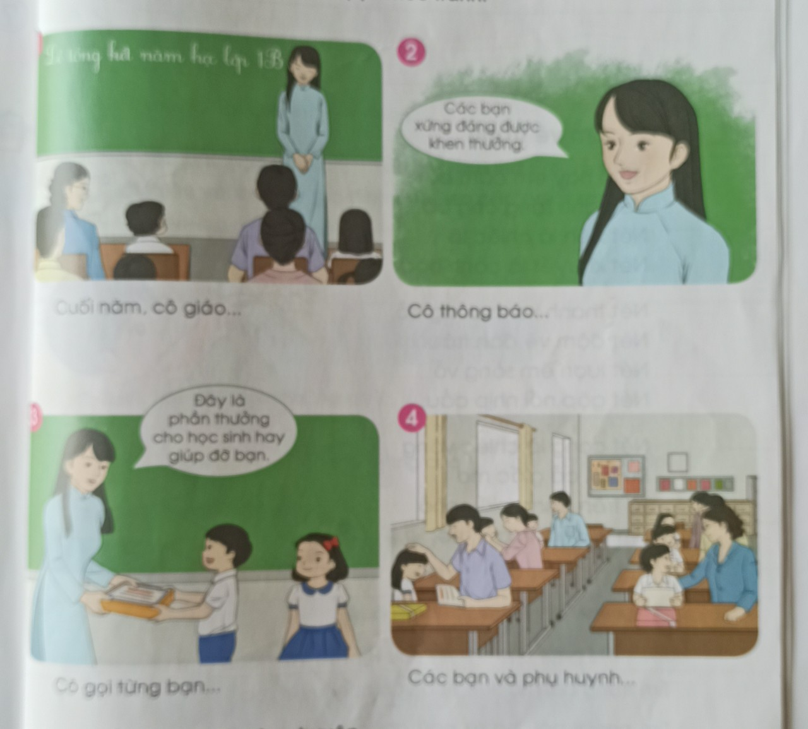
Thứ ba ngày 11 tháng 5 năm 2021
Kể chuyện
Những phần thưởng đặc biệt
Các em hãy đoán xem nội dung câu chuyện nói về điều gì ?

Slide 3
Thứ ba ngày 11 tháng 5 năm 2021
Kể chuyện
Những phần thưởng đặc biệt
Trả lời câu hỏi từng bức tranh
Bức tranh thứ nhất gồm có những ai? Mọi người đang làm gì ?
Bức tranh thứ hai cô giáo thông báo điều gì ?
Bức tranh thứ ba cô giáo gọi từng bạn lên bục để làm gì ?
Bức tranh thứ tư các học sinh và phụ huynh cảm thấy thế nào trong buổi phát thưởng ?

Slide 4
Thứ ba ngày 11 tháng 5 năm 2021
Kể chuyện
Những phần thưởng đặc biệt
Các em hãy kể nội dung từng bức tranh

Slide 5
Thứ ba ngày 11 tháng 5 năm 2021
Kể chuyện
Những phần thưởng đặc biệt
Các em hãy kể toàn bộ câu chuyện

Slide 6
Thứ ba ngày 11 tháng 5 năm 2021
Kể chuyện
Những phần thưởng đặc biệt
Củng cố :
Kể lại câu chuyện cho người thân nghe

Slide 7
TIẾT HỌC ĐẾN ĐÂY KẾT THÚC CHÀO CÁC EM

